Slide 1

Příklady úspěšných podnikatelů a startupů
Žebříčky a ocenění úspěšných podnikatelů
Příklady startupů a podnikatelů
Ing. Pavel Adámek, Ph.D.
adamek@opf.slu.cz
Katedra podnikové ekonomiky a managementu

Slide 2
Struktura přednášky
Ocenění a žebříčky TOP podnikatelů: Forbes, EY podnikatel roku, czechtop100.cz, Czech Stability Award, Equa bank Rodinná firma roku 2017.
Příklady úspěšných startupů a podnikatelů.

Slide 3
Cílem přednášky je…
…poskytnout inspirující příběhy podnikatelů a jejich touhy po dosažení míry „úspěchu“ a trvalé udržitelnosti podnikatelských aktivit.
Vybrané zajímavé nápady mohou být inspirací, jak Vaše podnikatelské myšlenky posunout dál…

Slide 4
Ocenění, žebříčky
EY podnikatel - roku, kraje, technologický podnikatel,
mladý podnikatel, společensky prospěšný podnikatel. https://forbes.cz/nejbohatsi-cesi-2020/
  Hodnotí se podnikatelský duch, inovace, osobní vliv, čestnost, strategická orientace, finanční výsledky, celostátní/mezinárodní dopad.
Forbes - žebříček 70 nejbohatších Čechů https://forbes.cz/nejbohatsi-cesi-2020/
  posuzuje se majetek, up & down, nováčci, nejstarší, nejmladší.
czechtop100.cz - sestavuje 100 nejvýznamnějších firem ČR,
100 obdivovaných firem ČR, Czech Stability Award. https://www.czechtop100.cz/cs/projekty/zebricky
Equa bank Rodinná firma roku http://www.rodinnafirmaroku.cz/vysledky/
  Organizuje Asociace malých a středních podniků a živnostníků ČR
Notes:
csvukrs

Slide 5
EY PODNIKATEL ROKU - MSK
2005: Ladislav Kraus, Bochemie
2006: Pavel Juříček, Brano
2007: Tadeáš Franek, Refrasil
2008: Milan Canibal, Karvinská hornická nemocnice
2009: Pavel Bartoš, Fite
2010: Adam, Valdemar a Mariusz Walachové, Walmark
2011: Jannis Samaras, Kofola
2012: Mieczyslaw Molenda, Gascontrol
2013: Gevorg Avetisjan, Marlenka international
2014: Gevorg Avetisjan, Marlenka international
2015: Rudolf Gregořica, Lanex
2016: Jan Hasík, HSF System
2017: Bohumír Blachut, Erich Stavař, Isotra
2018: Pavel Mohelník, FERRIT s.r.o.
2020: Jaroslav Drahoš, FINIDR s.r.o.
Notes:
csvukrs

Slide 6

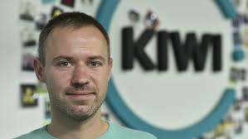
Oliver Dlouhý
(Začínající podnikatel roku 2017,
finalista EY podnikatel roku 2017
Jihomoravského kraje)
Založil úspěšný vyhledávač letenek (Skypicker, dnes Kiwi.com, ), který pracuje na principu algoritmu, jenž vyhledává lety všech dopravců,
i těch, kteří mezi sebou jinak nespolupracují.
Společnost Kiwi.com se umístila na 7. příčce
v žebříčku 2017 Deloitte Technology Fast 500
pro region Evropy, Blízkého východu a Afriky.
S růstem tržeb o 7165 procent mezi roky 2013
a 2016 se tak zároveň stala nejlépe hodnocenou českou společností, která se v žebříčku za celou historii soutěže objevila.
Tržby společnosti v roce 2016 byly 8,5 mld. Kč, rok 2017 20 mld. Kč.
Zakladatel a CEO populárního vyhledávače letenek Kiwi.com
Narozen 1988
Vzdělání: NEWTON College, Brno
Je mladší bratr herců Vladimíra Dlouhého a Michala Dlouhého.

Slide 7
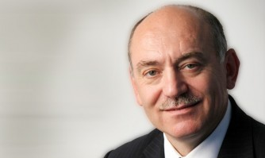
Skupina Linet Group, ročně vyrobí a prodá 100 tisíc zdravotnických postelí.
Firmu založil v roce 1990, dnes patří mezi
4 největší světové výrobce (obchoduje ve více než 100 zemích).
Loňský rok mu ale moc velkou radost neudělal – ve Spojených státech klesly investice do zdravotnictví kvůli negativnímu postoji Donalda Trumpa k Obama Care, ve státech Perského zálivu zase kvůli vyšším výdajům na armádu
a bezpečnost.
Investuje do moderních technologií
a internetových projektů prostřednictvím fondů, jako je Credo Ventures či Enern.
Zbyněk Frolík
Forbes 41. místo, 2017
Zakladatel a dnes spolumajitel
(s manželkou vlastní 33 procent) mezinárodní skupiny Linet Group.
Narozen 1953
Vystudoval kybernetiku na Českém vysokém učení technickém
Obor: zdravotnická technika

Slide 8
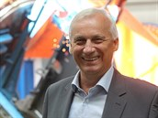
Agrostroj Pelhřimov je nejvýznamnějším výrobcem zemědělské techniky v ČR a největším univerzálním kooperantem v Evropě.
Výrobní program tvoří vlastní finální stroje, nástrojářská výroba a z více než 90 procent dodávky strojů a montážních celků v rámci kooperací pro významné nadnárodní společnosti, jako jsou Claas, John Deere, Krone, DAF, Scania, Volvo a další.
V současnosti firma dodává do 36 závodů po celém světě a export činí 98 %. Skupina Agrostroj zaměstnává okolo 2 600 lidí a v roce 2016 měla obrat 4,62 miliard korun.
Postavil největší krytou výrobní halu po revoluci (6,5 hektaru).
Lubomír Stoklásek
EY Podnikatel roku 2017 – vítěz
Forbes 30. místo (6,4 mld.)
V roce 1997 vyhrál výběrové řízení na odkup majoritního podílu ve společnosti Agrostroj Pelhřimov.
Narozen 1950
Obor: strojírenství
Rodinná firma

Slide 9
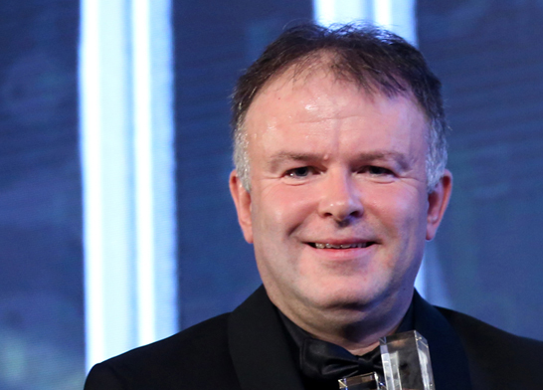
Společnost TESCOMA patří mezi světové výrobce kuchyňských potřeb. Jsou jedničkou
na českém a slovenském trhu, ale přední pozici
si vybudovali také ve světě.
Stěžejními zahraničními trhy jsou pro ně Itálie, Rusko a Slovensko. V zahraničí mají tisíce prodejen ve světových metropolích, expandují ale i do Číny a rozvojových zemí.
Potřeby do kuchyně nejen prodávají, ale
ve vlastním Design centru také vyvíjejí a testují. Řada výrobků nese označení světový patent, výrobky TESCOMA dostávají prestižní světová ocenění, např. Red Dot Design Award, Good Design Award v americkém Chicagu, SOLUTIONS! nebo cenu odborné poroty
na největším evropském veletrhu Ambiente ve Frankfurtu nad Mohanem.
Petr Chmela
(EY Podnikatel roku 2016 - vítěz)
Spoluzakladatel a spolumajitel společnosti TESCOMA s.r.o
V roce 2004 tržby společnosti poprvé překročily 1 mld. Kč, současnost přes 2 mld. Kč.
Obor: kuchyňské potřeby

Slide 10
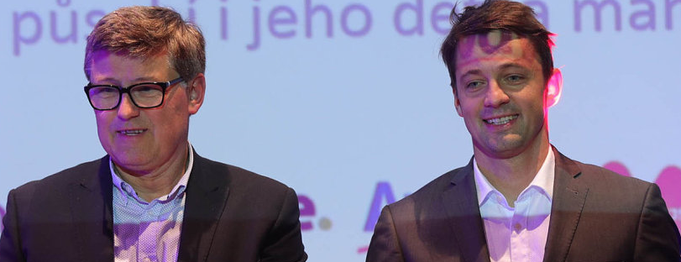
Zdeněk Jahoda Martin Jahoda
Vítěz v soutěži Equa bank Rodinná firma
roku 2017
EMCO je lídrem tuzemského trhu a vyváží
do 40 zemí světa (40% podíl na českém trnu
v müsli, v kaších více než 50 %). Hlavní konkurenti Nestlé, Bonavita, Rupa.
V současnosti provozuje 4 výrobní závody
v Česku, kde zaměstnává přes 200 lidí a jeden
v Rusku.
V roce 2012 poprvé překročila svým prodejem
1 miliardu Kč.
Rodinná firma EMCO, založená
v roce 1990.
Syn vlastní více než 50% firmy, podíly mají i dvě dcery.
Obor: potravinářský průmysl

Slide 11
Zajímavosti
Sam Mills - je obchodní značka produktu firmy Emco na území USA (distribuce ve Wall-Mart). Pouze u tří řetězců, dodává Emco zboží pod svojí značkou.
Kdo by si chtěl při návštěvě Kalifornie zakoupit nějaké to české müsli, asi by mezi regály dlouho neúspěšně bloudil. Zde se to totiž jmenuje Granola, právě pod tímto označení si tyto produkty Američané kupují.
Dopravovat potraviny přes půl zeměkoule se společnosti vyplatí, ale pozor, pouze lodní cestou.
Jako další z klíčových faktorů úspěchu vidí Jahoda ve výběru kvalitních zaměstnanců.
Zdeněk Jahoda: „Považuji ho za důležité, i mně rozhodně pomohlo. Už z toho důvodu dnes požadujeme vysokoškolské vzdělání i pro kancelářské pozice. Škola dává rozhled, který později v podnikání i v zaměstnání oceníte.“
Zdeněk Jahoda Martin Jahoda
Vítěz v soutěži Equa bank Rodinná firma
roku 2017
Rodinná firma EMCO, založená
v roce 1990.
Syn vlastní více než 50% firmy, podíly mají i dvě dcery.
Obor: potravinářský průmysl

Slide 12
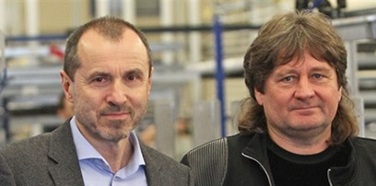
ISOTRA se řadí mezi přední a největší výrobce stínicí techniky u nás i ve světě (40 zemí, progresivní trhy Japonsko, Austrálie).
V portfoliu ISOTRY jsou interiérové, exteriérové žaluzie, látkové rolety, solární žaluzie, japonské stěny, sítě proti hmyzu nebo markýzy.
Celosvětově jako jediní v oboru nabízí komplexní služby – umí vyvinout výrobek a komponenty, navrhnout design, zařídit testování, certifikaci
a dodat kompletní technologii. Společnost má
16 užitných vzorů a 6 patentových vynálezů.
Jsou držiteli několika prestižních ocenění, včetně mezinárodně uznávaného hodnocení Top Rating
za kvalitu a důvěryhodnost nebo třetího místa
v ocenění Českých lídrů Moravskoslezského kraje.
Bohumír Blachut
Erich Stavař
EY podnikatel roku 2017
Moravskoslezského kraje roku
Dlouholeté kamarády a dnes i švagry Bohumíra Blachuta a Ericha Stavaře lákala technika a obchod už
od vysokoškolských studií.
S nulovým kapitálem, ale zato s chutí něco vytvořit tak v roce 1992
v moravskoslezských Bolaticích vznikla ISOTRA a.s.

Slide 13
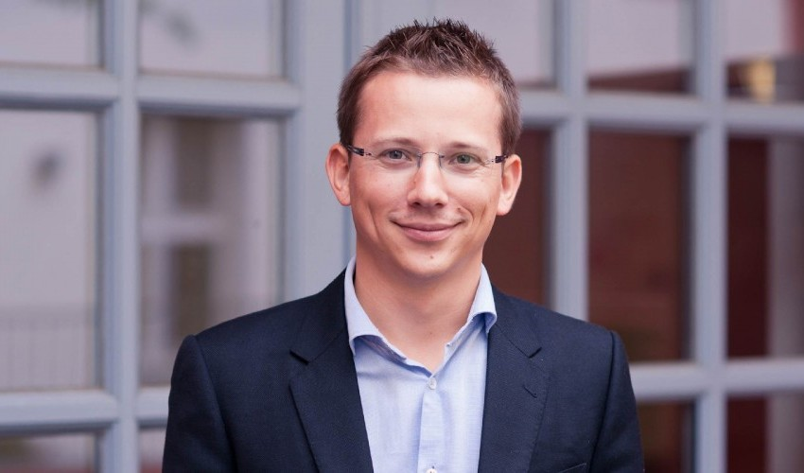
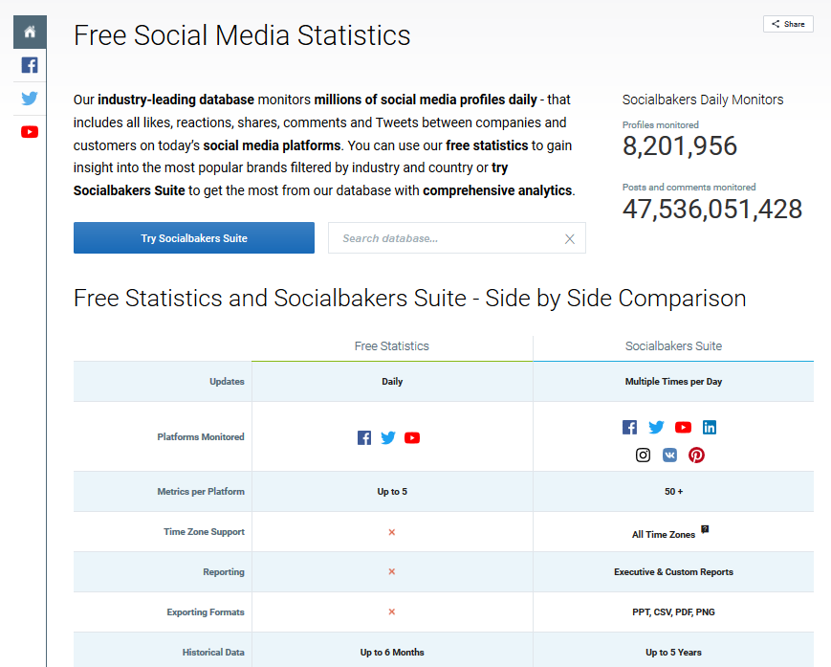
ÚSPĚŠNÝ STARTUP
Socialbakers a.s. – Jan Řežáb
V letech 2015 a 2016 jej časopis Forbes zařadil na seznam
30 podnikatelských osobností mladších 30 let v kategorii marketing.
Prosadil se v kategorii marketing a reklama - pomáhá firmám měřit úspěšnost na komunitních sítích jako je Facebook, Twitter, YouTube, LinkedIn, Google+.
Mezi zákazníky společnosti patří třeba firmy Nestlé, Lenovo, Danone, Microsoft, Samsung, Lufthansa, L'Oréal, Disney, KLM, Henkel, NHL nebo Lamborghini.
Společnost více než 300 zaměstnanců a 11 poboček po celém světě. Od investorů již obdržela přes 34 milionů dolarů (789,4 milionů Kč).

Slide 14

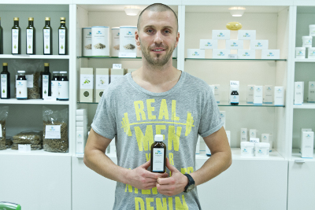
Další příběhy…
Společnost Carun Pharmacy s.r.o. (konopné lékárny, konopnyshop.cz), zakladatel Jiří Stabla, značka Carun, provozuje konopné lékárny – franchisové provozovny, prodává v EU, Florida, Čína.
Notes:
csvukrs

Slide 15

ÚSPĚŠNÝ STARTUP
Krypto startup SIGNALS
Český kryptoměnový startup.
Vývojáři Pavel Volek a Pavel Němec.
V předprodeji vybral ICO již za 1 364 ETH (Etherum) v hodnotě přes 983 tisíc dolarů.
Signals vytváří platformu, kde je možné na bázi historických dat a umělé inteligence sledovat indikátory možného vývoje měn a podle nich přizpůsobit své obchodování kryptoměn s cílem maximalizovat profit.

Slide 16
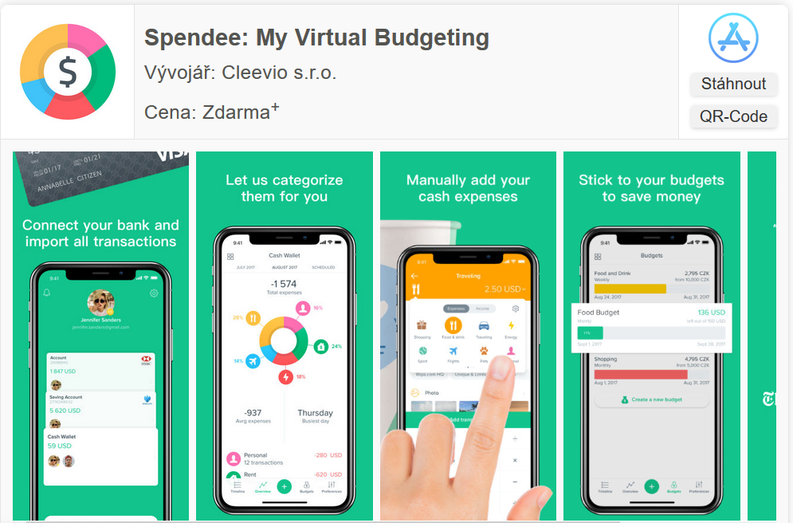
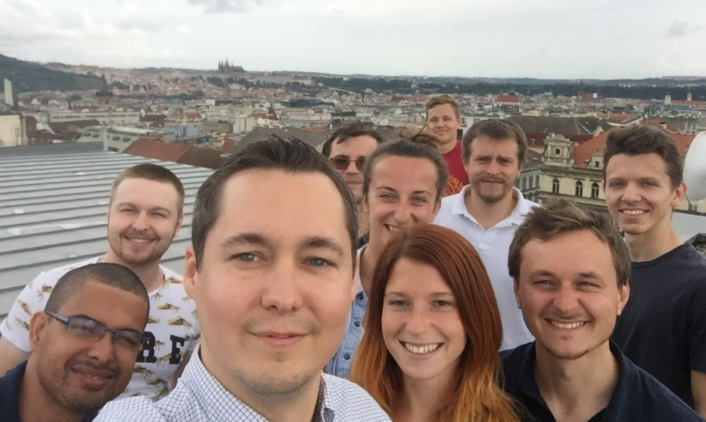
Další příběhy…
Spendee je Nejlepším Startupem 2017
(společnost založena 14. března 2017)
Finanční appka pro snadný management a přehled financí. Účastník Google Accelerator 2017
(San Francisco) a WeXelerate 2017 (Vídeň).
Top světová aplikace pro monitorování financí –
má 2,5 miliónu stažení, přes 900 tisíc registrovaných uživatelů z více než 180 zemí světa.
Klíčoví lidé:
David Nevečeřal (CEO)
Jakub Sechter
Josef Martinec
Notes:
csvukrs

Slide 17
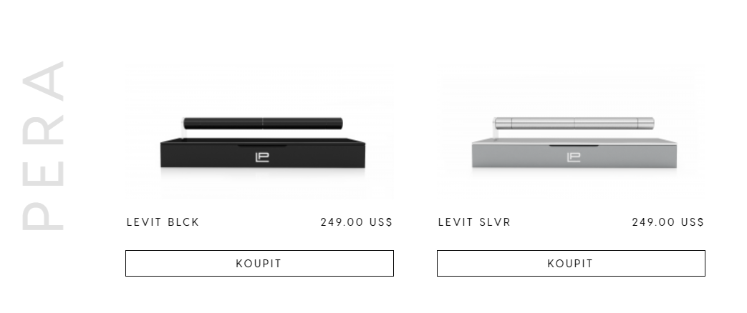
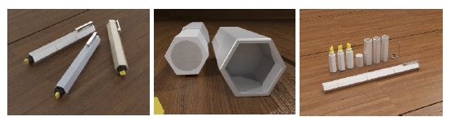
Další příběhy…
Startup Infinity innovative, s.r.o.
(vznikl spojením spolupráce SU OPF a společnosti (investora) Rekochem, s.r.o.)
Produkt – první prototyp Finální produkt
Notes:
csvukrs

Slide 18
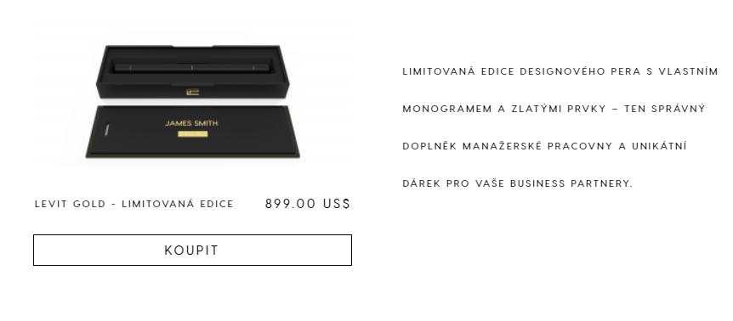
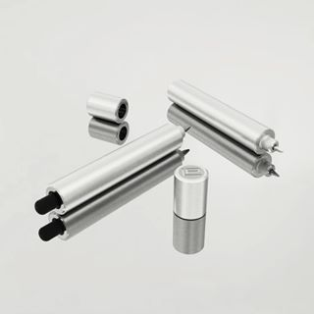
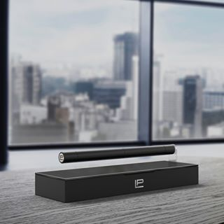
Další příběhy…
Startup Infinity innovative, s.r.o.
Produkt - LEVIT PEN
Produktové video - https://vimeo.com/252739738/0bd792d438
Notes:
csvukrs

Slide 19
Hledejte inspiraci pro podnikatelské aktivity.
Buďte proaktivní a udělejte si pořádek sami v sobě.
Pracujte s doporučeními „proč se nebát“ podnikat.
Vnitřní motivace a pozitivní myšlení je hnací silou úspěšnému podnikání.
Závěr

Slide 20
Dotazy a diskuse ☺
………….
………….
………….

Slide 21
Děkuji za pozornost
a přeji Vám úspěšný den ☺
Ing. Pavel Adámek, Ph.D.
adamek@opf.slu.cz

